Slide 1
AVENA – Exploración de residuos

Slide 2
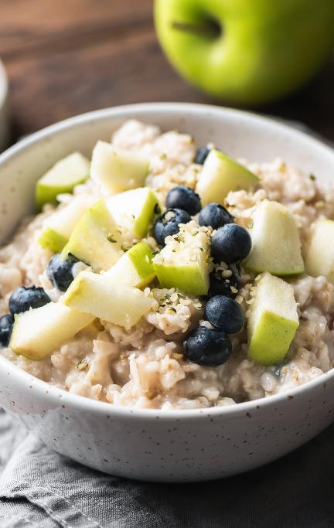
Mapas de flujos de residuos
Una perspectiva finlandesa: Avena
Funded by the European Union. Views and opinions expressed are however those of the author(s) only and do not necessarily reflect those of the European Union or the European Education and Culture Executive Agency (EACEA). Neither the European Union nor EACEA can be held responsible for them.
This license enables reusers to distribute, remix, adapt, and build upon the material in any medium or format, so long as attribution is given to the creator. The license allows for commercial use. CC BY includes the following elements:
BY: credit must be given to the creator.

Slide 3
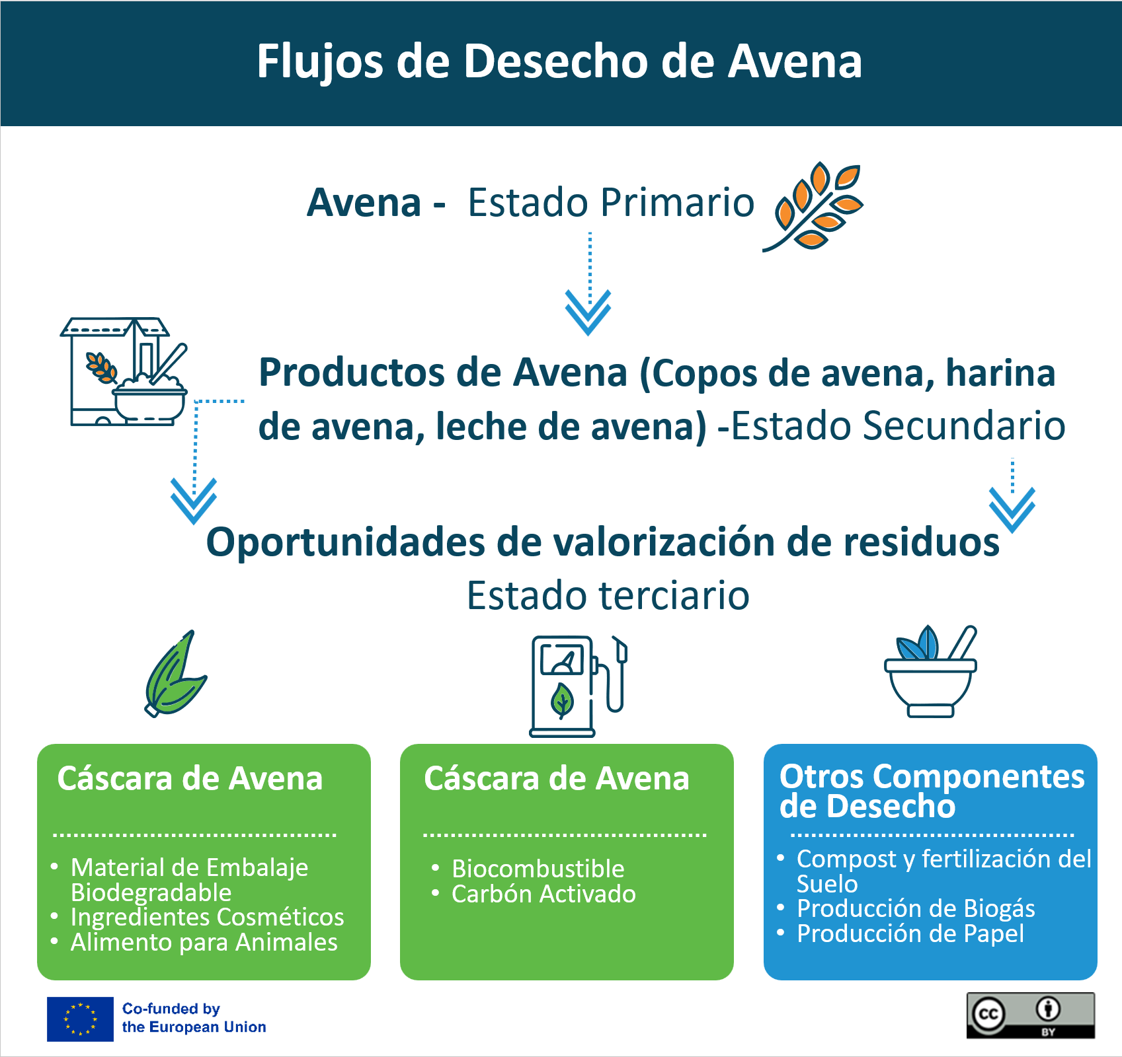
a
Flujos de residuos de avena
Identificando las etapas clave de producción y los usos potenciales de los subproductos de la avena, evidenciando las diversas aplicaciones de los residuos de avena en una economía circular.

Slide 4
a
AVENA – supergrano
La avena se emplea en la elaboración de pan de avena, copos para diversos usos, galletas, bebidas, productos similares al yogur, sustitutos de carne como avena arrollada, harina de avena y bolas de avena, pasta de avena, una variedad de aperitivos, chocolate, regaliz y helado.
¿Por qué la avena y sus productos procesados son considerados productos primarios?
Las características de la avena y su composición química, incluyendo las concentraciones de betaglucano, proteínas, grasas y ácidos grasos, respaldan la idea de que la avena puede ser empleada de manera versátil en los sectores alimentario y de piensos.
Alta demanda en el mercado y producto alimenticio esencial: delicioso, nutritivo, económico, con diversas aplicaciones del producto.
Uso eficiente de la avena: suplementos alimenticios, material de embalaje, cosmética, sector farmacéutico, alimentación animal, biofertilizantes, biocombustibles, industria textil.
Versatilidad de los subproductos: subproductos como la cascarilla, las fracciones de cáscara y los subproductos de la industria de la molienda.

Slide 5
Flujos de residuos de avena
La avena proporciona una extensa variedad de subproductos que pueden ser convertidos en productos de valor añadido, además de alimentos y bebidas.
En las siguientes diapositivas, se presentan algunos ejemplos de productos que pueden elaborarse a partir de residuos de avena, como la cascarilla y fracciones de cáscara:
suplementos nutricionales
material de empaquetado
productos de cosmética
uso farmacéutico
alimento para mascotas
biofertilizante
bio-fuel
aplicaciones en textiles

Slide 6
a
Residuos de avena como producto para otras industrias.
Los recortes y desechos de avena pueden deshidratarse y molerse para obtener harina de avena y xilitol de avena, que se utilizan en productos horneados, salsas y como espesantes, emulsionantes, texturizantes y en productos gourmet.
Suplementos: La avena es rica en fibra, antioxidantes y vitaminas, lo que la convierte en un ingrediente valioso para la elaboración de complementos alimenticios.
Alimento animal: Los residuos de avena pueden emplearse como alimento, siempre que se procesen de manera adecuada para eliminar cualquier toxina.

Slide 7
a
Residuos de avena como producto para otras industrias.
Biofertilizante: regreso al campo
Biocombustible: Al tratarse de un residuo orgánico, la avena puede emplearse como materia prima para la producción de biocombustibles a través de procesos de fermentación.
Producción de biogás: a través de la digestión anaeróbica, los residuos de avena pueden transformarse en biogás, el cual puede emplearse como fuente de energía renovable.
Cosméticos: La avena posee propiedades astringentes y probióticas, y se emplea en mascarillas faciales naturales, exfoliantes y sprays para la barba y el rostro.

Slide 8
a
Residuos de avena como insumo para otras industrias.
Industria farmacéutica: Se emplea en la formulación de tabletas y cápsulas para optimizar la disolución.
Colorantes naturales: Las partes de la avena, como la cáscara y la paja, pueden ser procesadas para extraer colorantes naturales que se utilizan en la industria alimentaria o en la cosmética.
Producción de papel: material de embalaje biológico, como por ejemplo, a partir de cáscaras para la fabricación de material de embalaje.
Industria textil: por ejemplo.
Almohada de avena: Cuando se calienta, resulta ideal para la relajación, el alivio del dolor e incluso para calentar los pies fríos. Al estar congelada, puede utilizarse, por ejemplo, para mitigar el dolor de cabeza o como primeros auxilios para distensiones musculares.

Slide 9
a
Ejemplo / Okara
La okara de avena se genera como un subproducto de la elaboración de bebida de avena.
Contiene una gran cantidad de fibra, grasas saludables, vitaminas, minerales y betaglucano.
Aplicaciones tales como:
alimento para mascotas
materia prima para biogás
Nueva proteína de avena SGen (Proteína de Sostenibilidad Generacional):
como suplemento proteico en diversas preparaciones culinarias, tales como barritas energéticas, cereales, yogures vegetales, bebidas recuperadoras, proteínas en polvo y sustitutos de comidas, así como materia prima para productos alternativos a la carne.

Slide 10
a
LEER MÁS
Así es como la avena alcanzó la cima y así permanece allí.
Fazer ha desarrollado una nueva materia prima a partir de su flujo secundario; la proteína de avena de origen vegetal es apta para múltiples aplicaciones.
De la paja al spray facial, el xilitol de avena de Fazer aporta un toque distintivo a la cosmética natural casera.
La innovadora propuesta de Fazer: xilitol derivado de cáscaras de avena.

Slide 11
a
LEER MÁS
Los nuevos batidores de avena y cacao de Fazer se elaboran a partir de excedentes de producción y flujos secundarios.
Una bolsa de pan elaborada con paja, creada a partir de cáscaras de avena, representa la economía circular en la vida cotidiana.
La avena regresa al campo como fertilizante.
El aceite de laca y corteza de abedul con xilitol de avena de Lumene emplea corrientes secundarias industriales.
La más reciente innovación de Fazer es la proteína de avena de origen vegetal destinada a la industria alimentaria.

Slide 12
a
LEER MÁS
Intercambio horizontal
El intercambio de flujo lateral es una plataforma que congrega a las empresas que buscan y ofrecen flujos secundarios de origen biológico.
Atlas de biomasa:
Biomass Atlas es un servicio accesible que compila datos de localización sobre la biomasa a través de una única interfaz de usuario.
La avena es el supergrano de Fazer – vídeo:
En la producción de productos de avena, Fazer se destaca como un pionero singular en Finlandia. ¿Sabías que incorporamos avena en casi 200 productos?

Slide 13
a
UN PEQUEÑO AVANCE CADA DÍA SE ACUMULA PARA LOGRAR GRANDES RESULTADOS

Slide 14
Sigue nuestra travesía
eso
en
yt
www.waste2worth.eu

